Slide 1

Муниципальное дошкольное образовательное учреждение
«Детский сад № 119»
Автор: методист дошкольного образования Кулекина И.А.
Соавторы: МДОУ «Детский сад № 119» Скробина И.Е., Шолина А.Л.

Slide 2
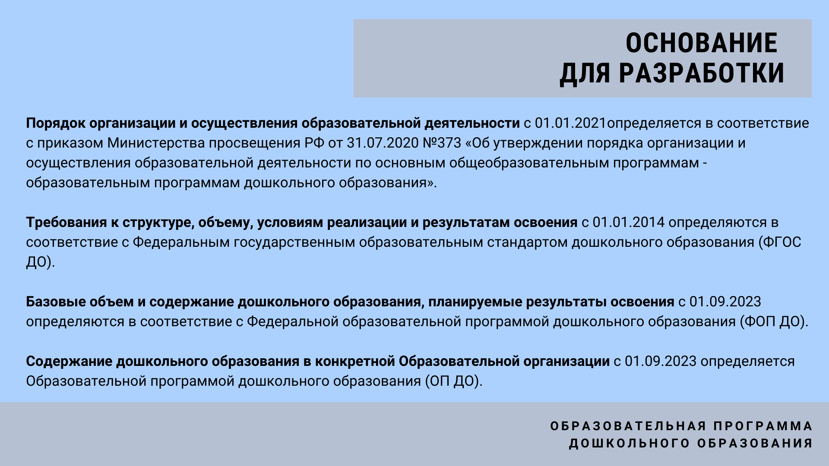

Slide 3
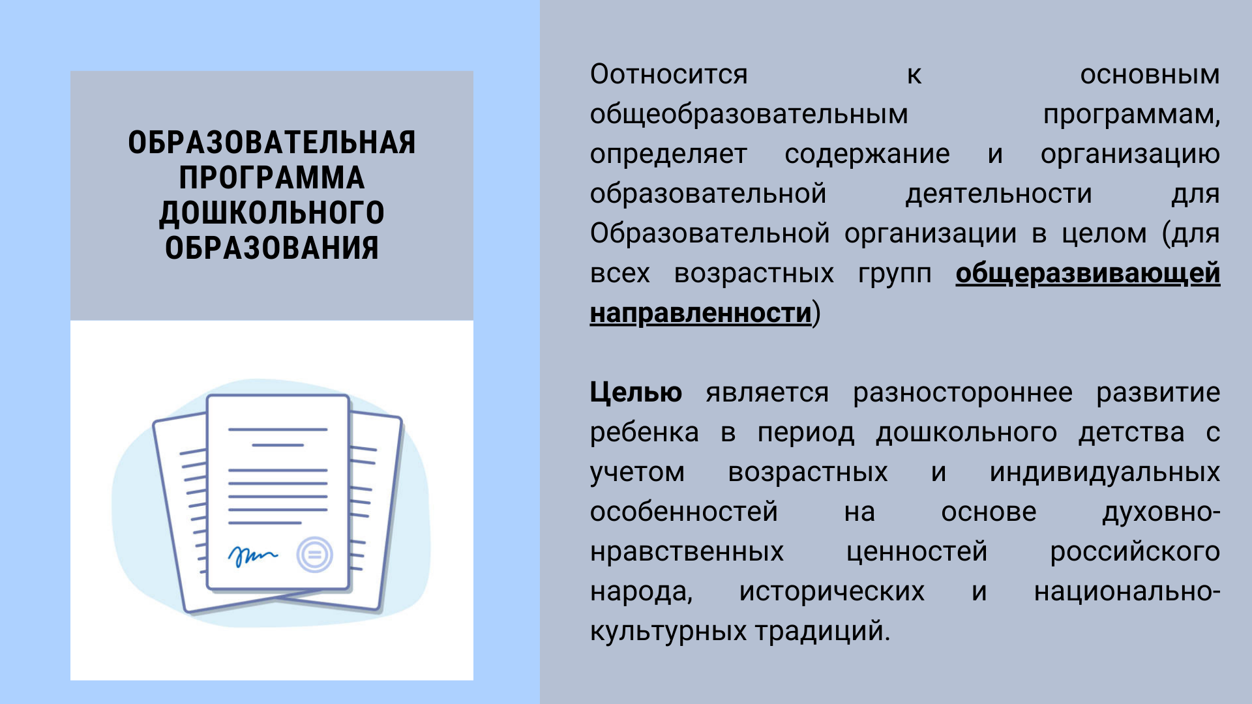

Slide 4
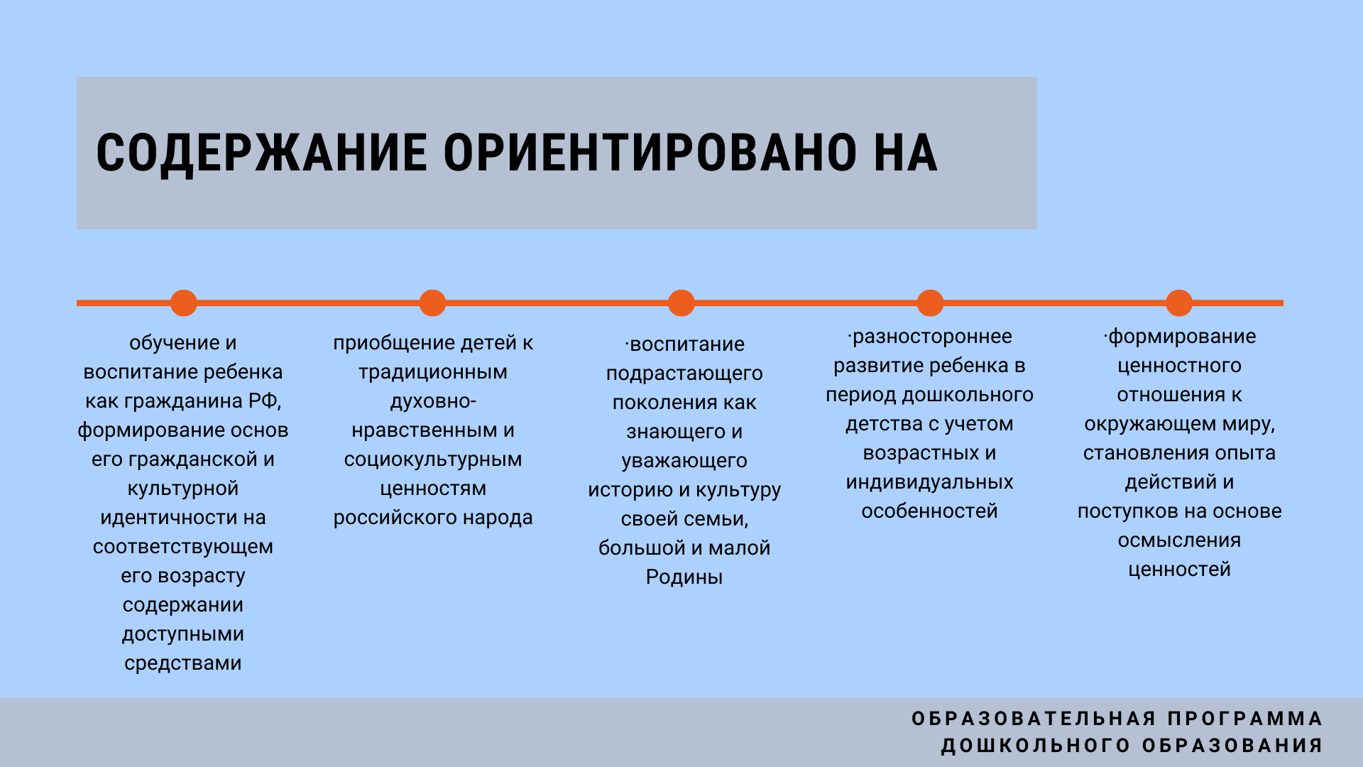

Slide 5
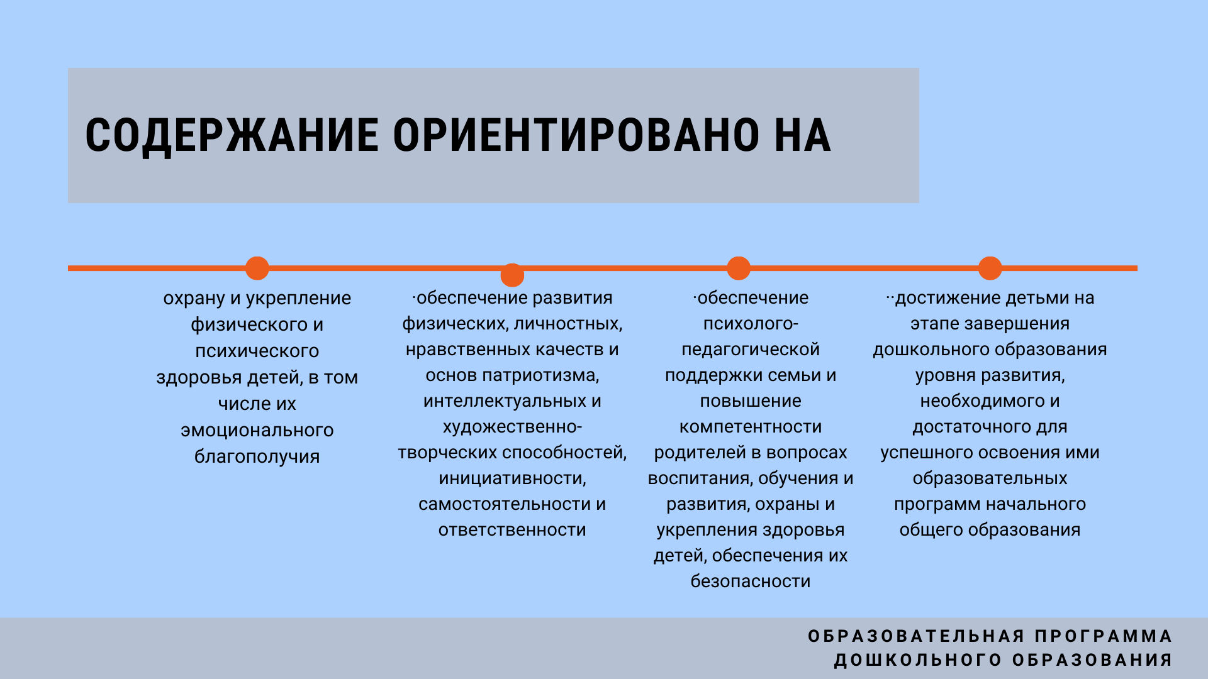

Slide 6
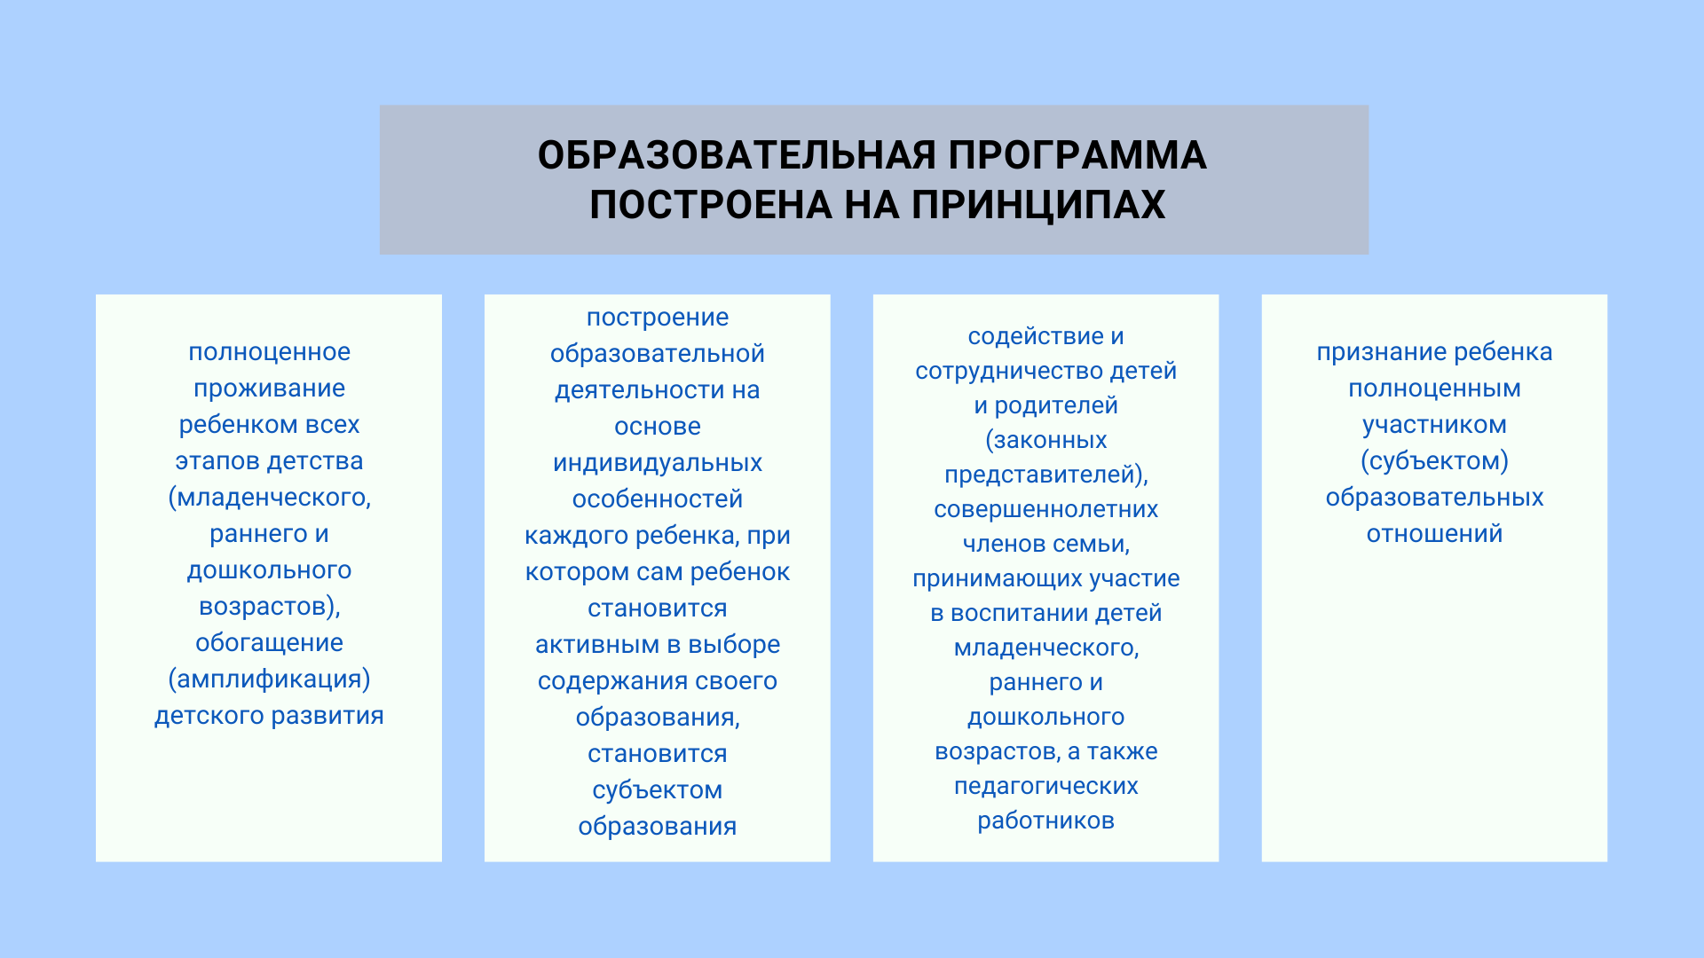

Slide 7
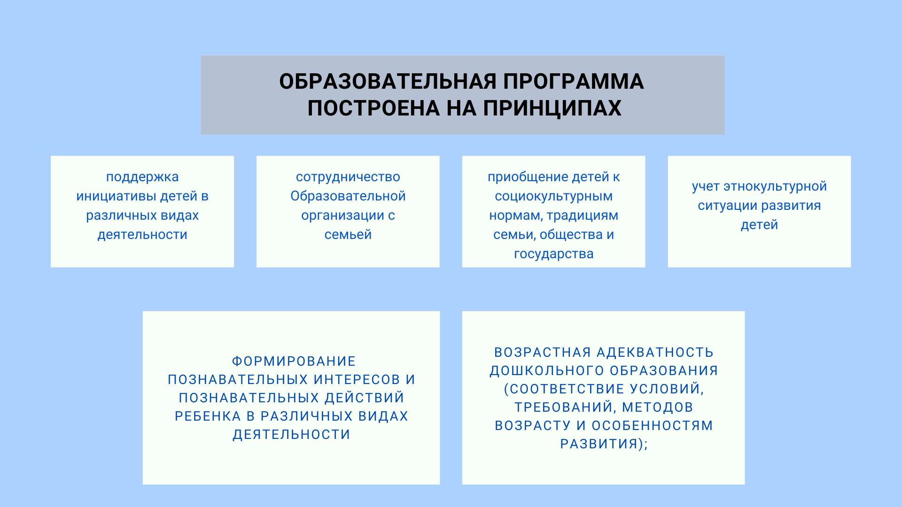

Slide 8
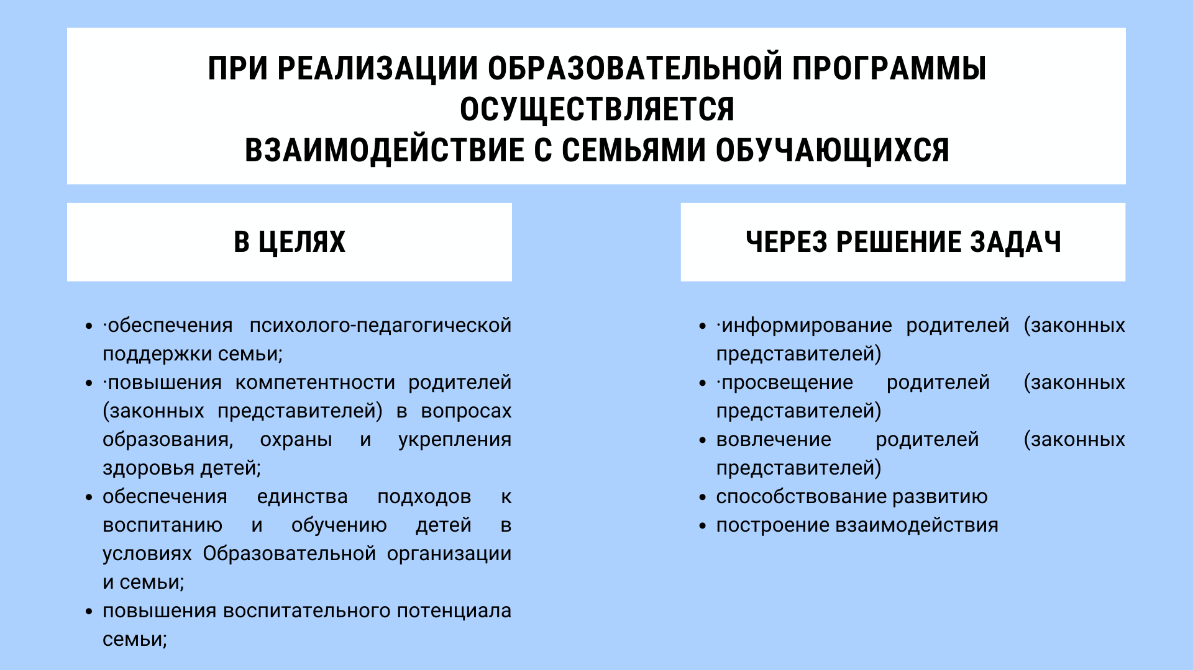

Slide 9
